Slide 1
利用形状上下文进行形状匹配与物体识别

Slide 2

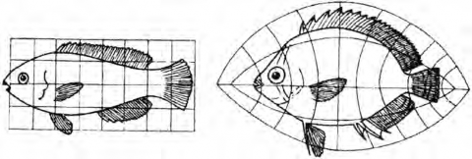
就像素对像素的比较而言，这两张对比图中的物体是完全不同的，但对人类观察者来说，形状似乎是相似的。

Slide 3
测量形状之间相似性的流程
1.求解两个形状上点之间的对应关系
2.利用点之间的对应关系来估计对齐变换
3. 两个形状之间的相似性距离为相应点之间的对齐误差之和，加上测量对齐变换的放大值的项。

Slide 4
早期形状匹配的成果
基于形状特征的方法：
将图像的轮廓直接以傅里叶级数的方式进行描述，然后直接比较不同傅里叶级数之间的项的差异，但效果不好
将图像中的采样点投射到有限元弹簧质量模型中，并通过比较振动模式找到对应关系。
基于亮度分布的方法：
人工设计灰度值模板，再利用梯度下降搜索图像
使用学习算法生成模板，但需要训练集

Slide 5
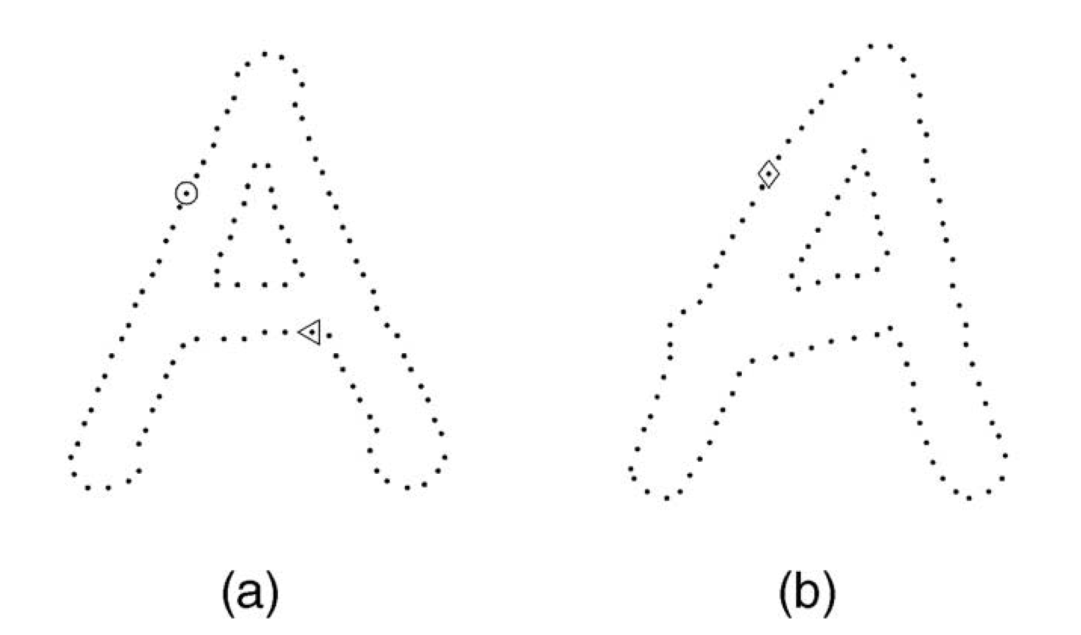
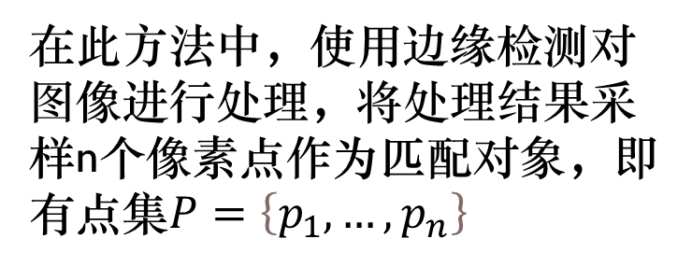
使用形状上下文进行形状匹配
在此方法中，使用边缘检测对图像进行处理，将处理结果采样n个像素点作为匹配对象，即有点集$P=\left\{p_{1},…,p_{n}\right\}$

Slide 6
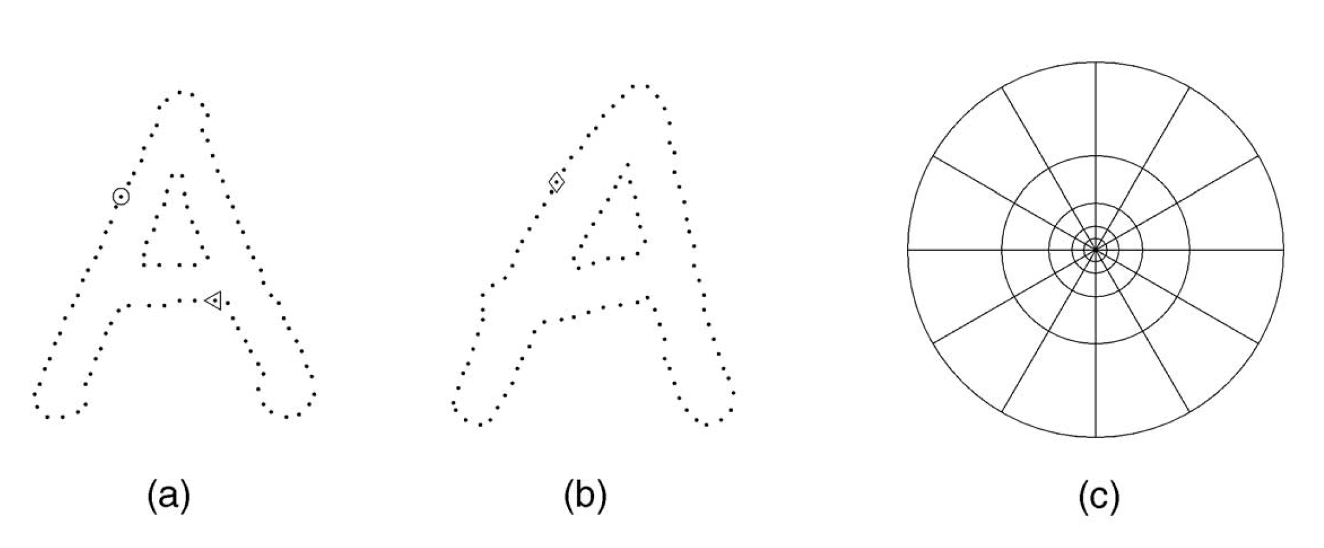
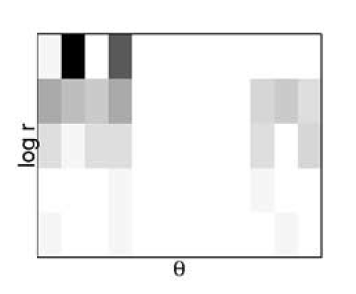

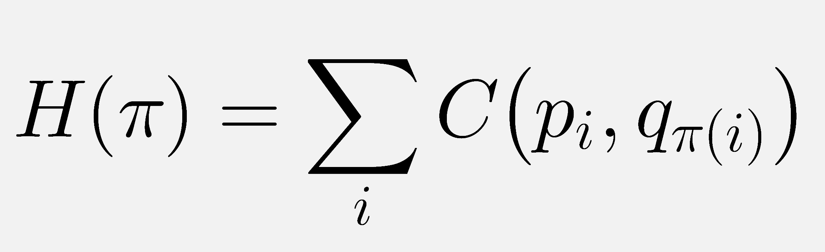
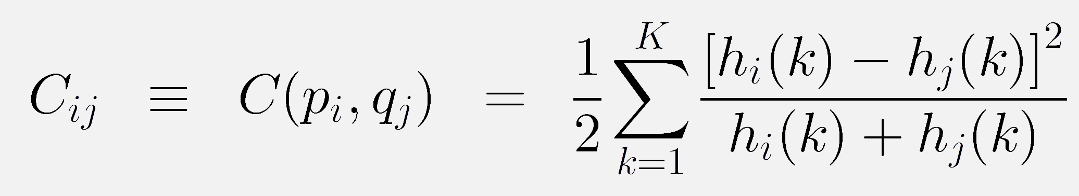
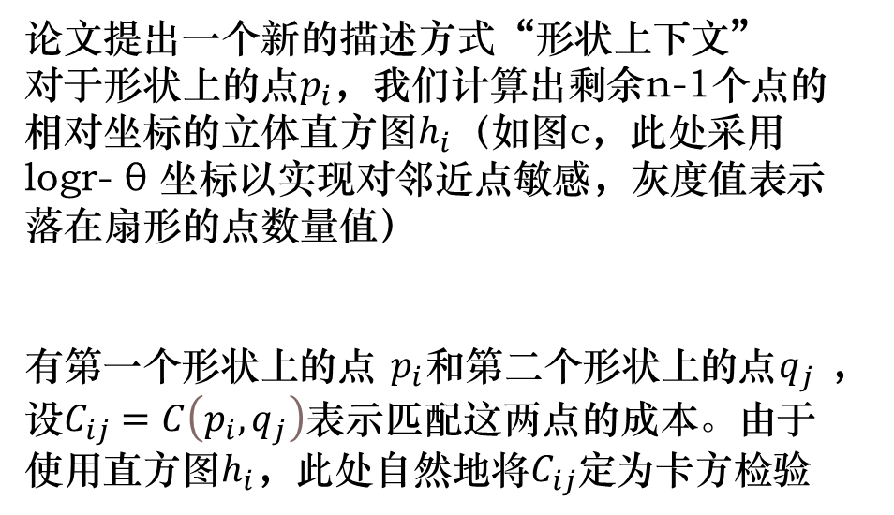
使用形状上下文进行形状匹配
论文提出一个新的描述方式“形状上下文”
对于形状上的点$p_{i}$，我们计算出剩余n-1个点的相对坐标的立体直方图$h_{i}$（如图c，此处采用logr- θ 坐标以实现对邻近点敏感，灰度值表示落在扇形的点数量值）
有第一个形状上的点 $p_{i}$和第二个形状上的点$q_{j}$ ，设$C_{ij}=C\left(p_{i},q_{j}\right)$表示匹配这两点的成本。由于使用直方图$h_{i}$，此处自然地将$C_{ij}$定为卡方检验
由此可得两幅图片之间的匹配成本为：

Slide 7
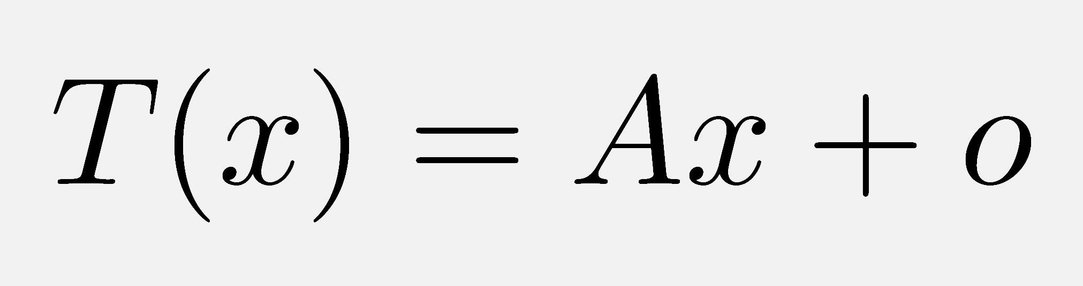
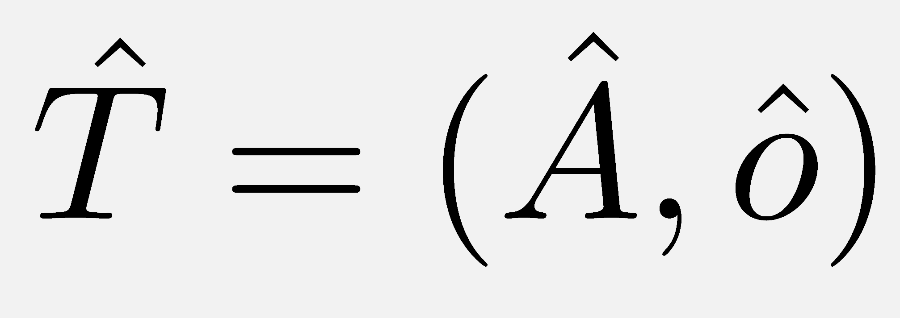
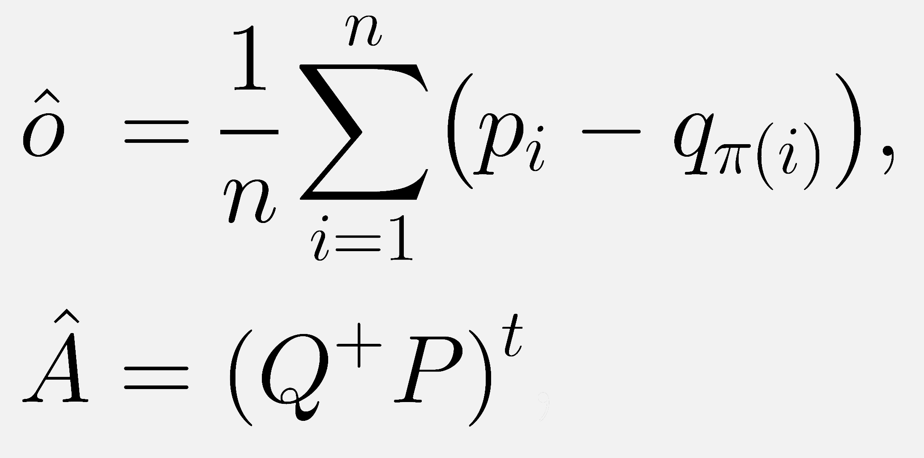
模型变换
若人为给定了两幅图片的有限点集的对应集，我们可以估计出一个平面变换（图例）：
可通过最小二乘法求得：

Slide 8
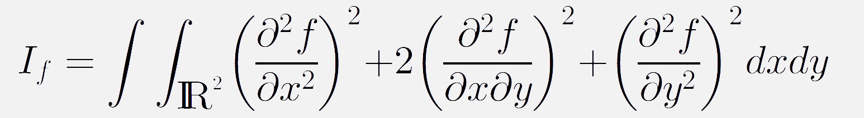
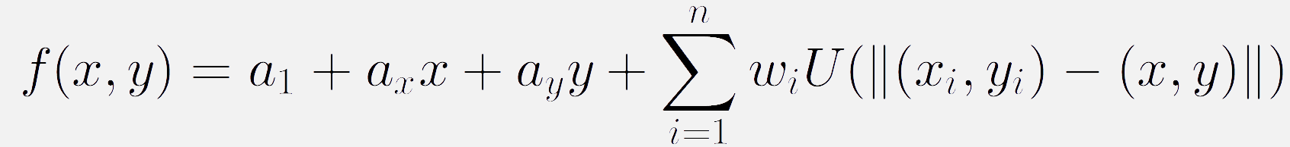
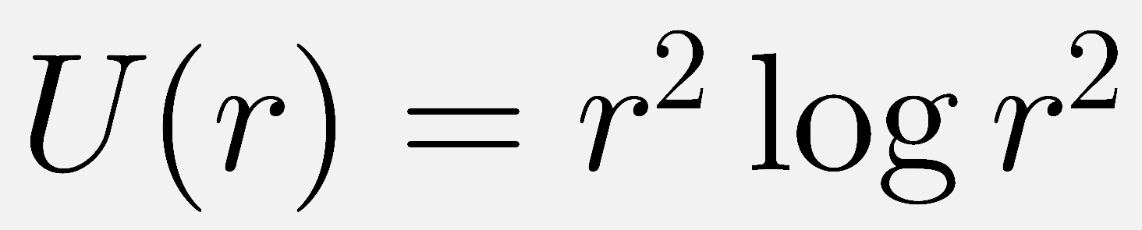
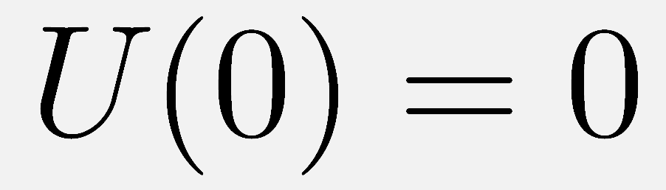
模型变换
仅使用点集不能很好地实现模型变换，此处使用TPS（thin plate spline）插值模型 ，将生成曲线f(x, y)的弯曲降到最低：
其中核函数为：

Slide 9
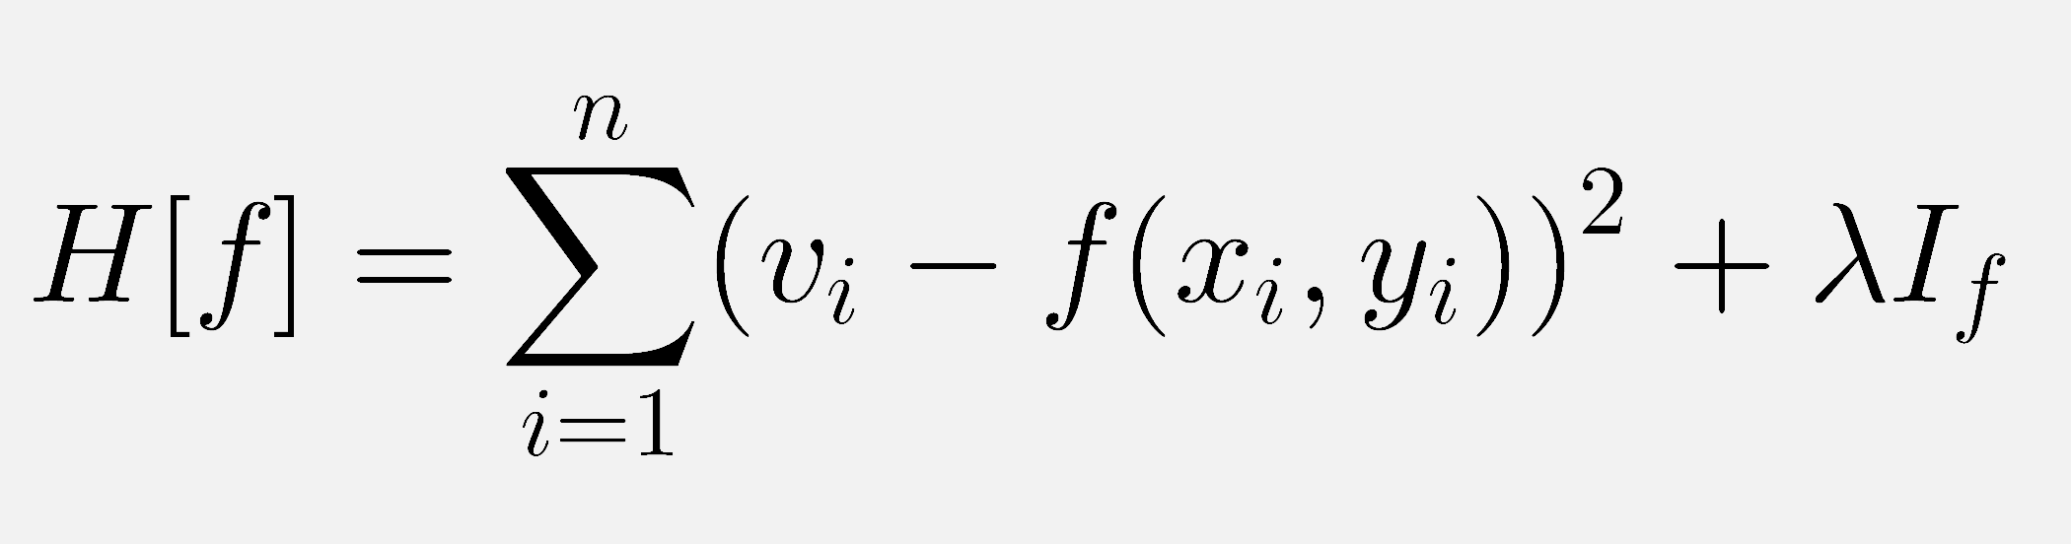
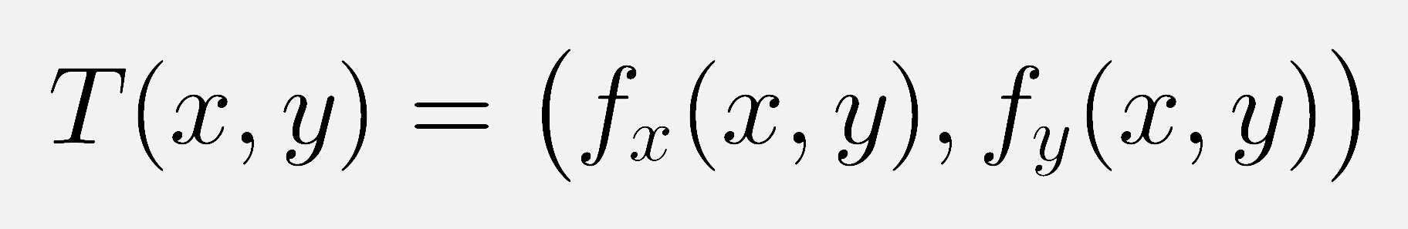
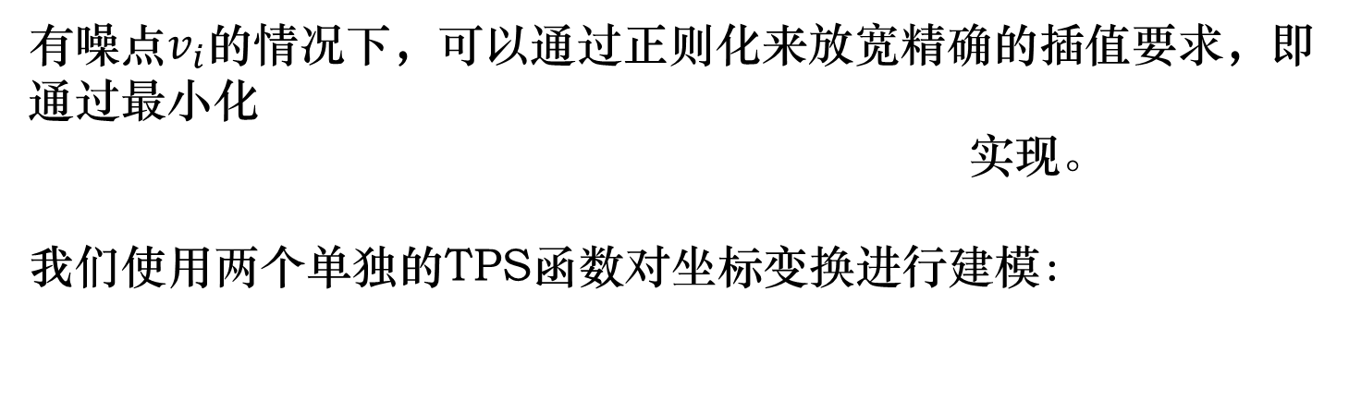
正则化和缩放行为
有噪点$v_{i}$的情况下，可以通过正则化来放宽精确的插值要求，即通过最小化
实现。
我们使用两个单独的TPS函数对坐标变换进行建模：

Slide 10
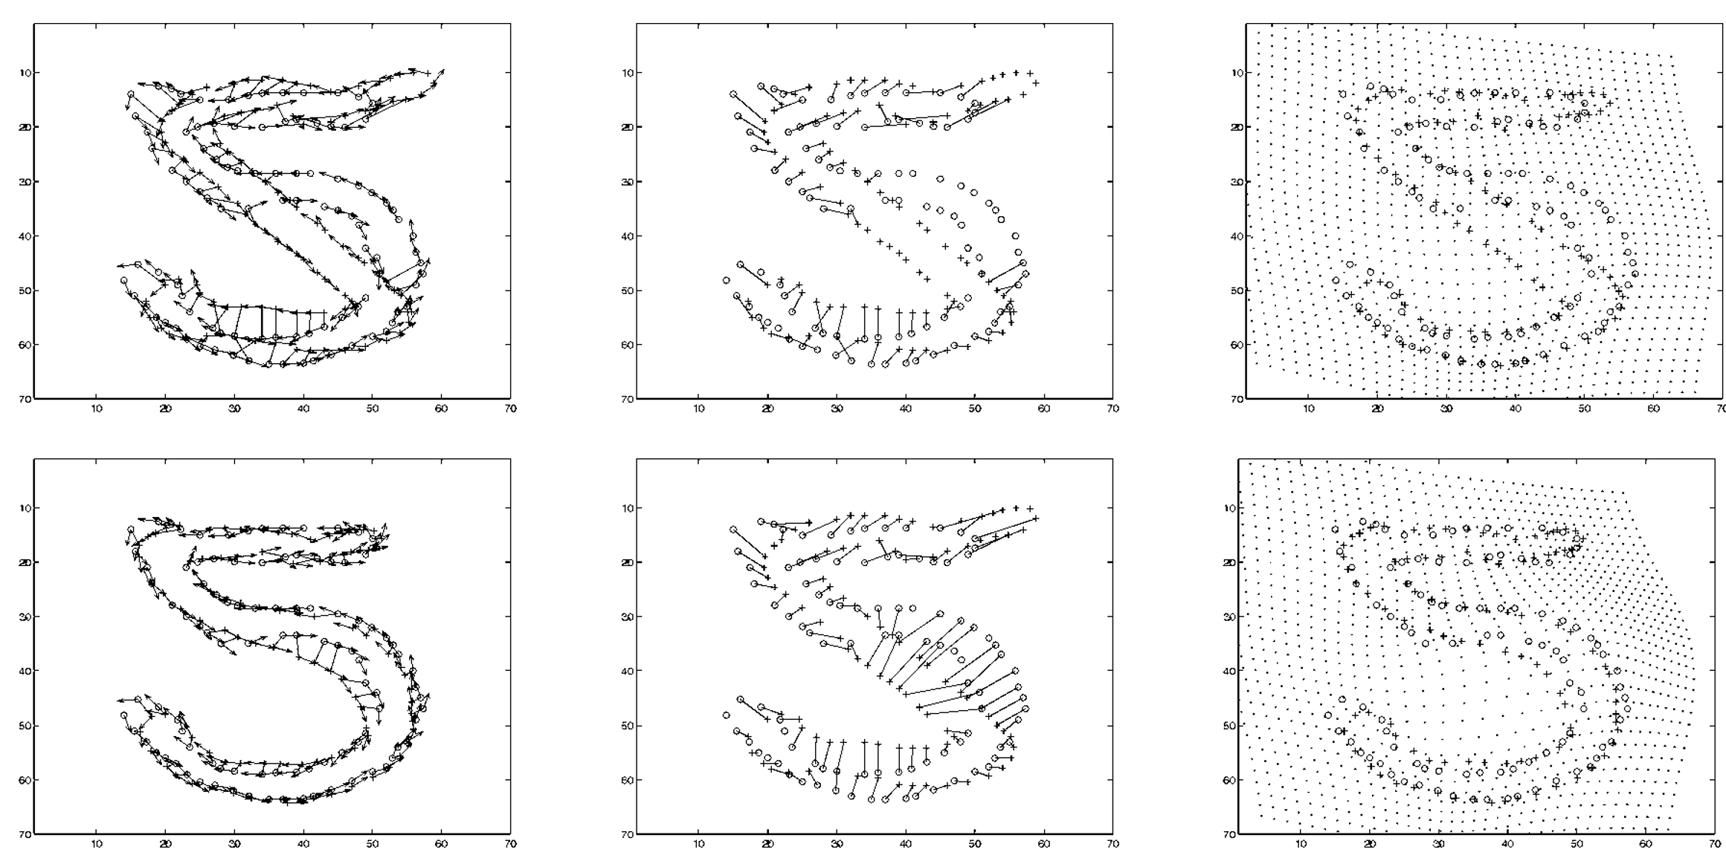
一次迭代（将上一次变换结果作为下一次输入）与五次迭代后的效果，可以注意到点之间的映射关系更加合理，模型变换也更加准确

Slide 11
物体识别

Slide 12
THANKS

